Slide 1


传染病防控知识
盐津县疾病预防控制中心
昭通市健康科普专家库成员（蒋娟）
适宜人群：小学生

Slide 2

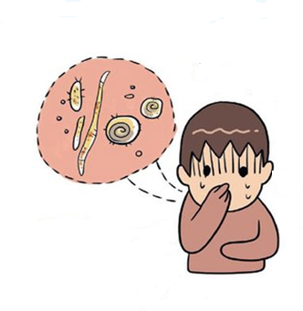


传染病定义
细菌、真菌等
传播

Slide 3
传染病传播“三环节”
细菌、真菌
细菌、真菌等
传 播
病 人
健康人群
传染源
传播途径
易感人群

Slide 4
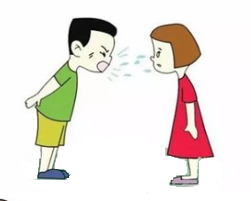
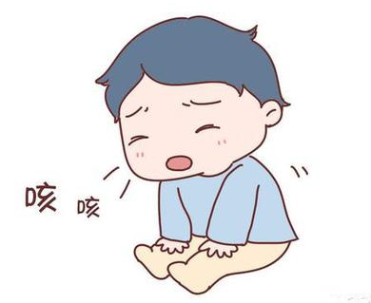
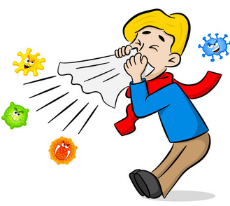
传染病传播“三环节”
传播途径
（一）经呼吸道传播

Slide 5
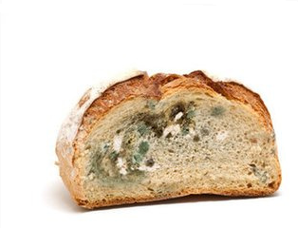
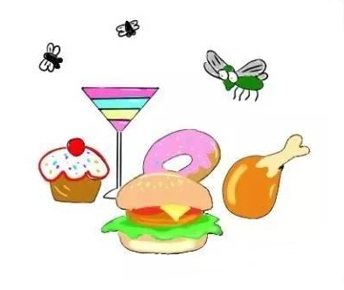
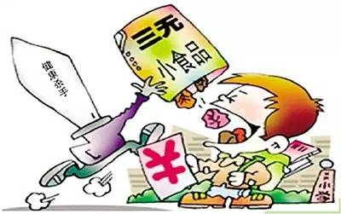
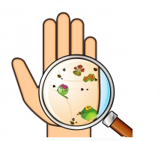
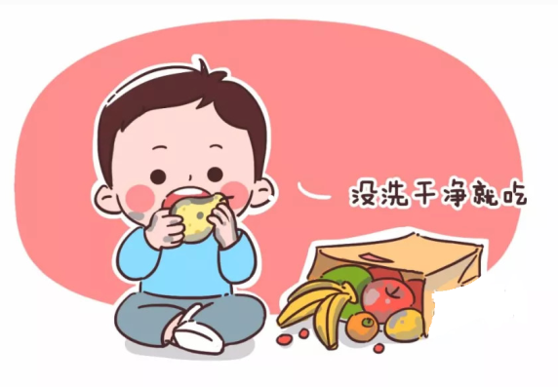
传染病传播“三环节”
传播途径
（二）经消化道传播
1、吃不洁食品

Slide 6
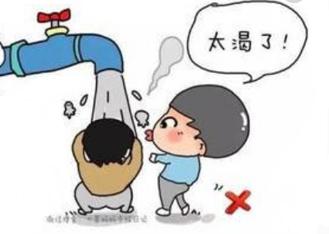
传染病传播“三环节”
传播途径
（二）经消化道传播
2、喝生水

Slide 7
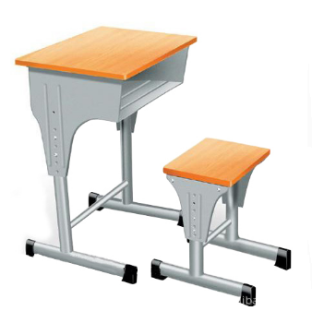
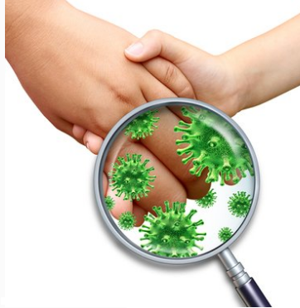

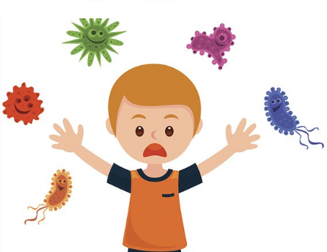
传染病传播“三环节”
传播途径
（三）经接触传播

Slide 8
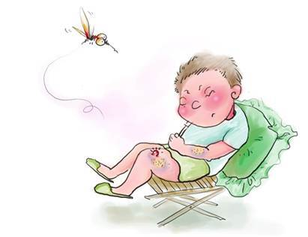
传染病传播“三环节”
传播途径
（四）经虫媒传播

Slide 9
传染病传播“三环节”
细菌、真菌
细菌、真菌等
传 播
病 人
健康人群
传染源
传播途径
易感人群

Slide 10
控制传染病传播“三措施”
细菌、真菌等
传播
传染源
传染途经
易感人群
管理传染源

Slide 11
控制传染病传播“三措施”
管理传染源
发现传染源
1、自查
2、晨检
（1）传染病早期症状：
发烧、皮疹、腹泻、呕吐、黄疸
（2）肺结核可疑症状：
咳嗽、咳痰、咯血或血痰、发热、盗汗
（3）其他：腮腺肿大、结膜充血

Slide 12
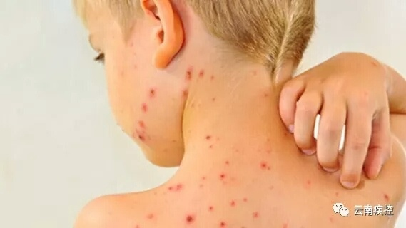
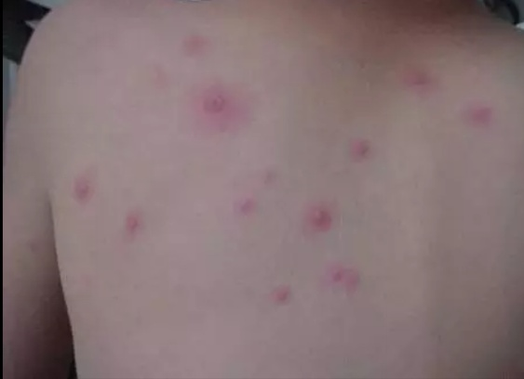
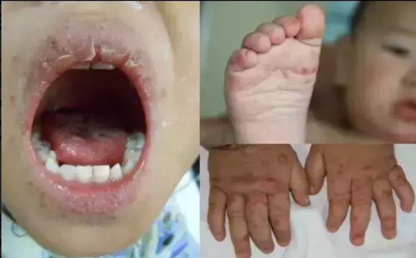

Slide 13
控制传染病传播“三措施”
管理传染源
发现传染源
1、自查
2、晨检
（1）传染病早期症状：
发烧、皮疹、腹泻、呕吐、黄疸
（2）肺结核可疑症状：
咳嗽、咳痰、咯血或血痰、发热、盗汗
（3）其他：腮腺肿大、结膜充血

Slide 14
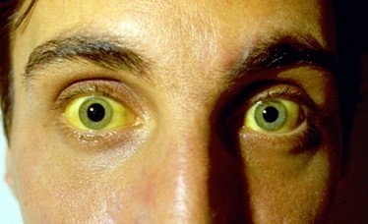

Slide 15
控制传染病传播“三措施”
管理传染源
发现传染源
1、自查
2、晨检
（1）传染病早期症状：
发烧、皮疹、腹泻、呕吐、黄疸
（2）肺结核可疑症状：
咳嗽、咳痰、咯血或血痰、发热、盗汗
（3）其他：腮腺肿大、结膜充血

Slide 16
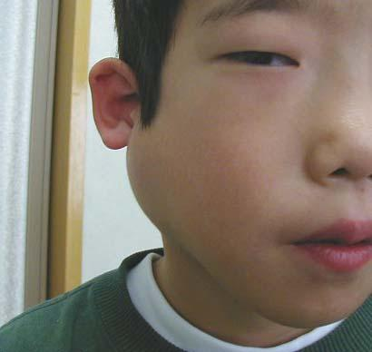

Slide 17
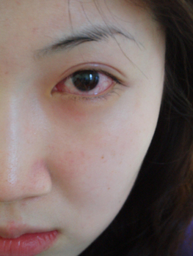
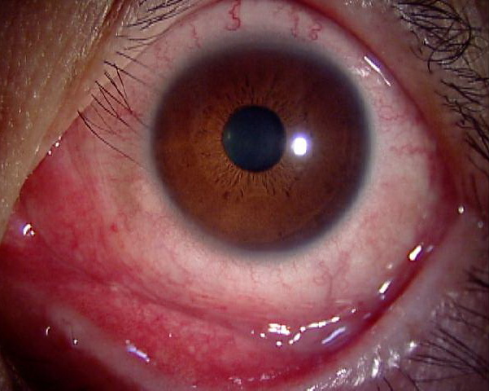

Slide 18
控制传染病传播“三措施”
管理传染源
发现传染源
1、自查
2、晨检
（1）传染病早期症状：
发烧、皮疹、腹泻、呕吐、黄疸
（2）肺结核可疑症状：
咳嗽、咳痰、咯血或血痰、发热、盗汗
（3）其他：腮腺肿大、结膜充血
至医院
进一步诊治

Slide 19

游戏环节：换水游戏

Slide 20
控制传染病传播“三措施”
细菌、真菌等
传播
传染源
传染途经
易感人群

Slide 21
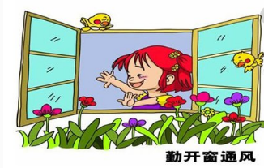

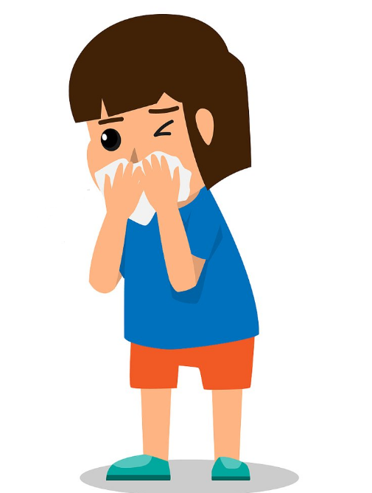
控制传染病传播“三措施”
切断传播途径
（一）经呼吸道传播

Slide 22
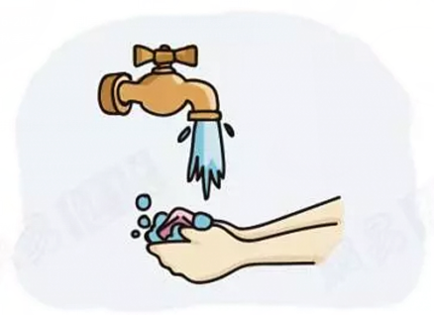
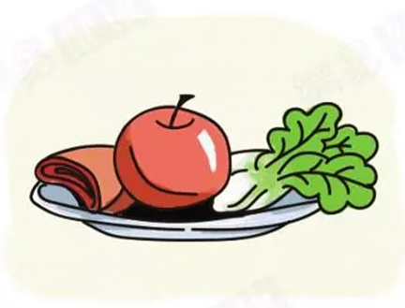
控制传染病传播“三措施”
切断传播途径
（二）经消化道传播
1、不吃不洁食品

Slide 23
控制传染病传播“三措施”
传播途径
（二）经消化道传播
2、不喝生水

Slide 24
控制传染病传播“三措施”
传播途径
（三）经接触传播

Slide 25
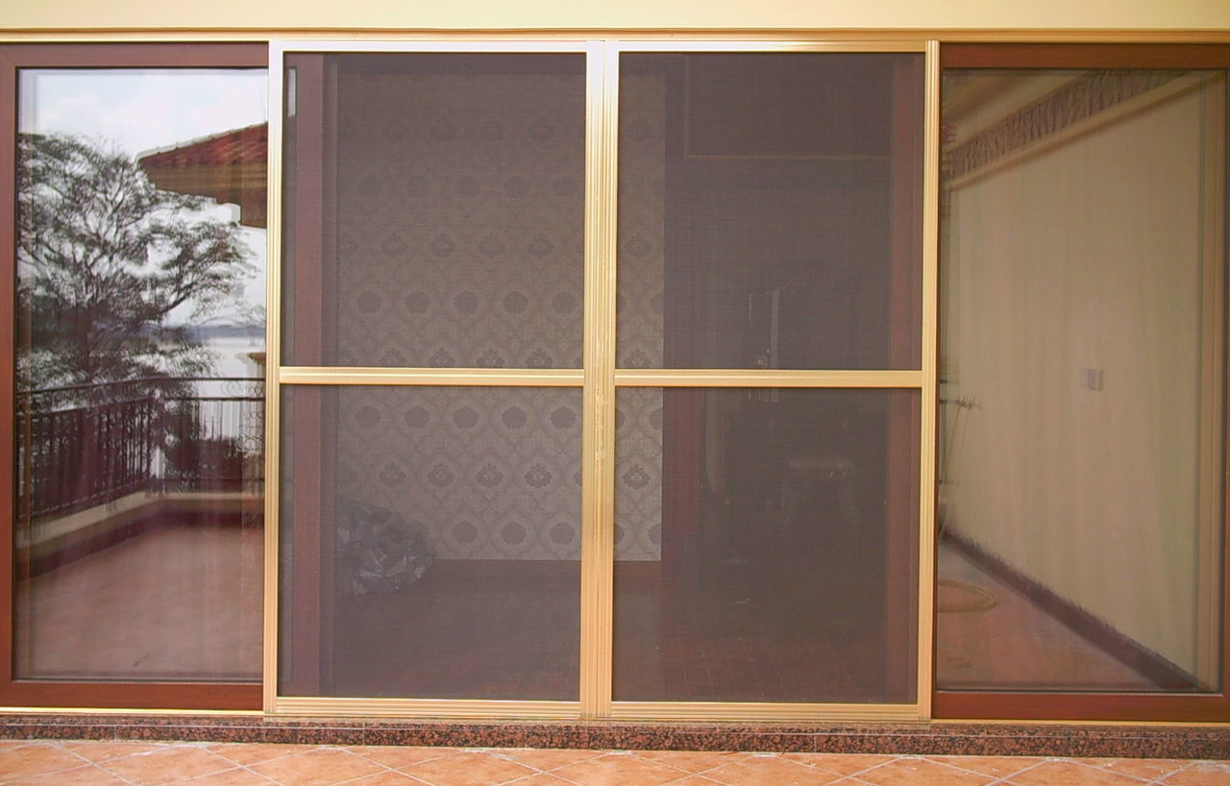
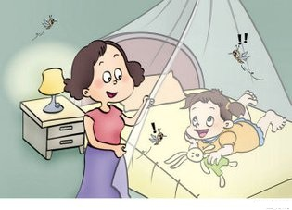
控制传染病传播“三环节”
切断传播途径
（四）经虫媒传播

Slide 26
控制传染病传播“三措施”
细菌、真菌等
传播
传染源
传染途经
易感人群
保护易感人群

Slide 27
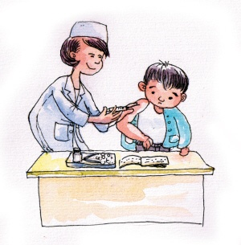

Slide 28


Slide 29
总结

Slide 30
谢谢

